Slide 1
Nouvelles diapositives Septembre-Octobre 2020

Slide 2


La pandémie COVID-19 a, à peu près tout changé…
et dans le monde entier
Notre vie
Notre économie
Nos rapports aux autres
Nos pratiques
Elle a surtout fait perdre leur bon sens (à beaucoup de gens) et leur sens clinique (à nombre de médecins)
Peut-on faire une médecine fondée uniquement sur les preuves pour une maladie inconnue ?
Elle a mis en exergue toutes les difficultés et les faiblesses
  De notre société
  De nos administrations
  De notre système de santé
    A l’hôpital
    En ville
    La formation des médecins (recommandations, algorithmes >>> compréhension des maladies et de leur physiopathologie)
L’imagination est plus importante que la connaissance
A. Einstein
5/10/2020

Slide 3
La pandémie COVID-19 a, à peu près tout changé…
et dans le monde entier
Aux USA, le nombre de morts a suggéré que la gravité du COVID est due à la rencontre de l’épidémie de SARS-CoV-2 et de l’épidémie de l’obésité dans ce pays
C’est aussi la rencontre d’une épidémie avec la bêtise humaine
On demande à l’état
  tout et son contraire
  des règles simples alors que la situation est compliquée
  des conduites fixes alors que les connaissances et la situation sont évolutives
Le Président en mars a parlé d’une situation de guerre
  En a-t-il tiré les conséquences ?
  Si s’en est une, c’est une guerre de mouvements et pas une guerre de tranchées
  Les décisions prises sont souvent les bonnes, mais
    Souvent à contre temps
    Sans la logistique nécessaire
Le syndrome de la ligne Maginot
Les amateurs font de la stratégie et les professionnels de la logistique.
G^{al} Bradley
5/10/2020

Slide 4


La pandémie COVID-19 a, à peu près tout changé…
et dans le monde entier
Les points positifs
  Les connaissances sur une maladie n’ont jamais évolué aussi rapidement
  Toutes les publications sont immédiates et en accès libre
Les points négatifs
🚷 les articles, ni même les abstracts ne sont plus lus : la majorité se contentent du titre et des conclusions
Les résultats des nouvelles études sont affichés comme des post-it sur un tableau, sans essayer de reconstituer le puzzle des connaissances scientifiques
La santé n’a plus de prix pour le COVID
On peut espérer que l’après-crise fera bouger notre société et nos pratiques médicales sclérosées
5/10/2020

Slide 5
Plan
  Epidémie, Mesures barrières, Transmissibilité, Contagiosité
5/10/2020

Slide 6

La cascade des infections à SARS-CoV-2
Innate immunity (trained?)
ACE
Nasal expression
Adaptive immunity more
potent and adaptive
Exposure
Infection
Disease
Severe
disease
Death
Reduced exposure to SARS-CoV-2
(Inoculum size)
Characteristics
of viruses
Co-infections
(virus, bacteria)
5/10/2020

Slide 7
Après des mois de recherches dans le monde entier, de nombreuses questions restent en suspens. Les exemples déconcertants sont nombreux
Pourquoi y-a-t-il eu un nombre de morts aussi important dans le nord de l'Italie, mais pas dans le reste du pays ?
Pourquoi en avril, dans une ville en Équateur, beaucoup de malades sont-ils morts rapidement et les corps abandonnés sur les trottoirs ?
Pourquoi, au printemps 2020, si peu de villes représentaient-elles une part importante des décès dans le monde, alors que beaucoup d’autres, de caractéristiques similaires, ont été peu touchées ?
Qu’avons-nous appris de la Suède, considérée comme :
  un succès en raison de son faible nombre de cas durant l’été, et maintenant en automne tandis que le reste de l'Europe connaît une seconde vague ?
  un échec en raison de taux de mortalité excessifs antérieurement dans la pandémie
5/10/2020
https://www.theatlantic.com/health/archive/2020/09/k-overlooked-variable-driving-pandemic/616548/

Slide 8
Après des mois de recherches, dans le monde entier, de nombreuses questions restent en suspens.
Toutes les explications proposées
  le temps et la saison
  les populations âgées
  la vitamine D
  l'immunité préalable
  l'immunité de groupe
  le suivi global, par la population, des mesures de prévention de la transmission
  (nombre de contacts, distancement, masques en milieux fermés et en situation de promiscuité, hygiène des mains)
Une des explications, peu mise en avant et issue des avancées des recherches, réside dans la compréhension des caractéristiques de la transmission de la maladie, avec notamment :
  l’existence de super-contaminateurs
  des situations de super-contamination
  le rôle des tests de diagnostic rapide
n'expliquent pas ces différences.
5/10/2020
https://www.theatlantic.com/health/archive/2020/09/k-overlooked-variable-driving-pandemic/616548/

Slide 9

Le facteur k…
En l’absence de mesures d’hygiène le R0 du SARS-CoV-2 $≈$ 3
  Le suivi rigoureux des mesures de prévention réduit globalement ce risque
Le facteur k est la façon d’évaluer cette dispersion
  Il apparait comme très dispersé pour le SARS-CoV-2
  Ce virus a tendance à se propager en grappes
Cette donnée n'est pas encore totalement intégrée dans les stratégies de gestion de la pandémie, en particulier dans l’application des mesures de prévention.
Mais, d’un individu à l’autre, d’un lieu à l’autre, la capacité de transmettre les agents pathogènes est probablement très différente
5/10/2020
https://www.theatlantic.com/health/archive/2020/09/k-overlooked-variable-driving-pandemic/616548/

Slide 10
Supers contaminateurs (super spreader) de SARS-CoV-2
De multiples publications montrent qu’une seule personne a pu infecter de nombreux contacts présents dans un même lieu (en général, fermé +++) en quelques heures seulement.
Dans d’autres publications par contre, le SARS-CoV-2 apparait beaucoup moins contagieux : près de 2/3 des patients infectent entre 0 et 1 personne seulement.
Cette répartition très inégale et déséquilibrée signifie qu'une série de malchances précoces, à laquelle s’ajoutent quelques événements ou groupes de malchances, peut produire des résultats très différents, même pour des pays par ailleurs similaires.
De multiples études ont suggéré que seulement 10 à 20 % des personnes infectées pourraient être responsables de 80 à 90 % de la transmission
5/10/2020
https://www.theatlantic.com/health/archive/2020/09/k-overlooked-variable-driving-pandemic/616548/

Slide 11
Supers contaminateurs (super spreader) de SARS-CoV-2
En Nouvelle-Zélande, où plus de 50% des cas confirmés dans le pays ont bénéficié d’une analyse génomique, il a été montré que 277 introductions avec des virus différents se sont produites au cours des premiers mois.
De même dans des maisons de retraite, des introductions multiples avec des virus ≠, peuvent se produire avant qu'une épidémie ne se déclare.
En Corée du Sud, une seule femme a généré plus de 5 000 cas connus dans un groupe de méga-église.
Seulement 19% des cas initiaux ont conduit à plus d'un cas secondaire
5/10/2020
https://www.theatlantic.com/health/archive/2020/09/k-overlooked-variable-driving-pandemic/616548/

Slide 12
Supers contaminateurs (super spreader) de SARS-CoV-2
Nombre de contacts
Type de contact
Activité (crier, chanter, parler fort…)
Lieux de contact : du plus à risque de contamination au moindre
  fermé mal ventilé
  fermé ventilé
  extérieur avec promiscuité
  extérieur sans promiscuité
Charge virale élevée
Répartition des particules virales (grosses gouttelettes versus aérosols) ?
5/10/2020
https://www.theatlantic.com/health/archive/2020/09/k-overlooked-variable-driving-pandemic/616548/

Slide 13
Lieux de super-contamination
Les grappes de COVID-19 se répandent massivement dans des environnements intérieurs mal ventilés où de nombreuses personnes se rassemblent
  Mariages et autres fêtes familiales
  Lieux de cultes
  Chorales
  Gymnases
  Funérailles
  Bars, pubs, restaurants, etc.
C’est la conjonction de plusieurs facteurs qui crée des contaminations de grande ampleur
  un contact prolongé
  une mauvaise ventilation
  la promiscuité
  une personne hautement infectieuse
5/10/2020
https://www.theatlantic.com/health/archive/2020/09/k-overlooked-variable-driving-pandemic/616548/

Slide 14
Tracer les contacts*
Actuellement, quand une personne est dépistée, on recherche des cas secondaires autour de lui pour les isoler
Il est probablement plus intéressant de remonter au contact qui l’a contaminée pour savoir s’il ne s’agit pas d’un super-contaminateur
* Contact : durée > 15 mn, sans distancement ni port rigoureux du masque
5/10/2020
https://www.theatlantic.com/health/archive/2020/09/k-overlooked-variable-driving-pandemic/616548/

Slide 15
Ce n'est pas toujours le caractère restrictif des règles,
mais le fait qu'elles ciblent les dangers réels qui sont efficaces
Les pays qui ont ignoré la super-diffusion risquent d'obtenir le pire des deux mondes :
  des restrictions lourdes
  pas d’atténuation substantielle
Exemples de restrictions lourdes, inutiles et incompréhensibles
  Royaume-Uni :
    limiter les rassemblements en plein air à six personnes
    pubs et bars (donc fermés) ouverts
  France
    Port du masque obligatoire en extérieur sans promiscuité
    Interdiction de jouer au tennis sur terrain couvert (par assimilation aux salles de sports)
Nous avons cherché la forêt, alors qu’il faut trouver notre chemin
5/10/2020
https://www.theatlantic.com/health/archive/2020/09/k-overlooked-variable-driving-pandemic/616548/

Slide 16
Tests de diagnostic rapide : arme pour lutter contre la pandémie
Jusqu’à présent, le diagnostic repose sur la PCR qui présente de nombreux inconvénients:
  Coût > 50€/test
  Équipement → laboratoire →transport
  Caractère désagréable du prélèvement
  Surtout, le délai en jours voire en semaines
  Durée de positivité >>> Durée de contagiosité → quarantaines inutiles.
  On estime qu’au mieux, seulement 1/5 à 1/10 des cas dans une population
Des TDR moins sensibles que la PCR sont probablement plus intéressants
  Très spécifiques
  Suffisamment sensibles pour les charges virales élevées
  Réponse en quelques minutes
  Aucun équipement
  Coût très faible (quelques € s’ils sont commandés en grand nombre)
  Répéter les tests pour avoir une vision plus réaliste de la réalité → isolement
https://www.theatlantic.com/health/archive/2020/09/k-overlooked-variable-driving-pandemic/616548/
5/10/2020

Slide 17
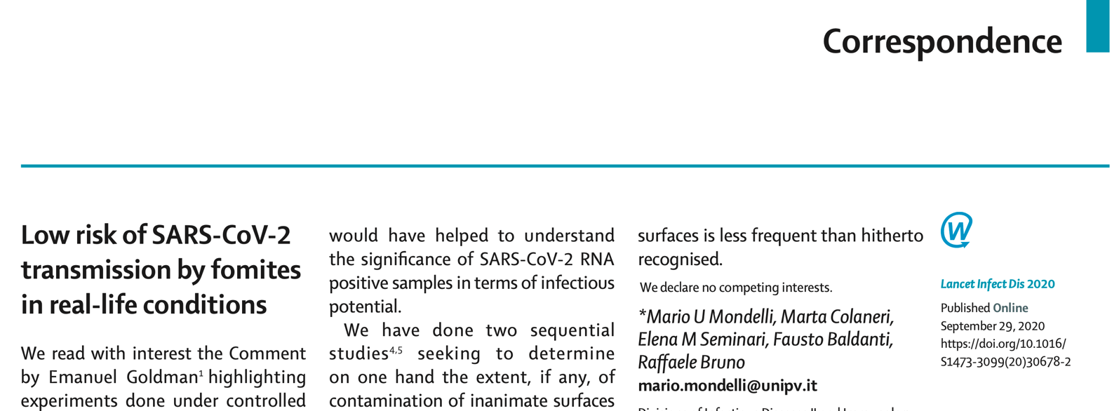
5/10/2020
17

Slide 18
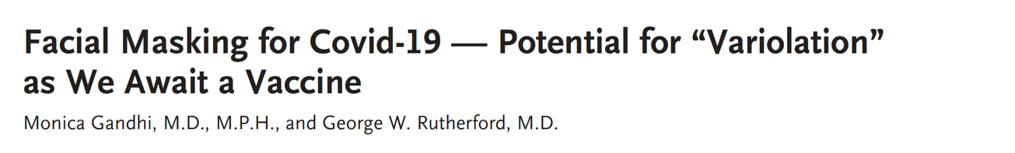

With viral infections in which host immune responses play a predominant role in viral pathogenesis, such as SARS-CoV-2, high doses of viral inoculum can overwhelm and dysregulate innate immune defenses, increasing the severity of disease.
Viral inocula influencing disease manifestations, higher doses of administered virus led to more severe manifestations of Covid-19
Facial masks would be to reduce the viral inoculum to which the wearer is exposed and the subsequent clinical impact of the disease.
Since masks can filter out some virus-containing droplets (with filtering capacity determined by mask type), masking might reduce the inoculum that an exposed person inhales.
Cette analyse rappelle qu’une quantité importante d’agents pathogènes contaminants est susceptible de dépasser les capacités du système immunitaire, de le déréguler et d’augmenter la sévérité de la maladie.
Les masques, en diminuant la quantité de virus
Réduisent le risque de contagion
Réduisent aussi le passage contagion → maladie
Pourraient permettre d’immuniser sans maladie (variolisation)
5/10/2020
18

Slide 19
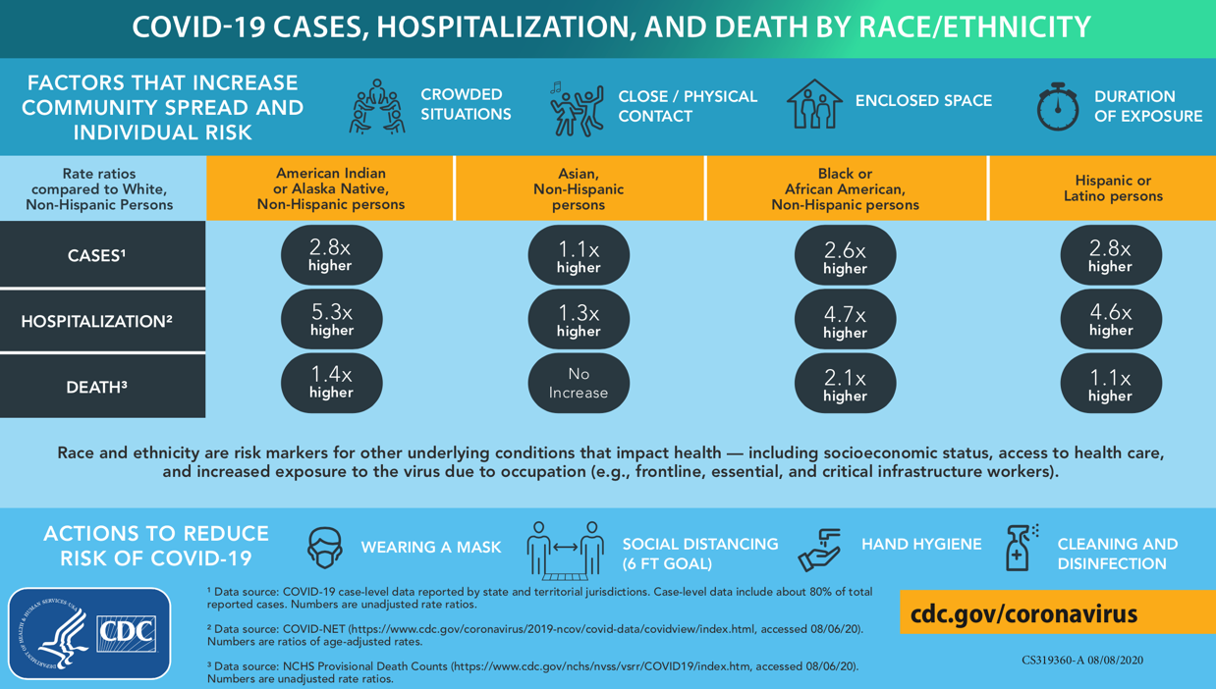
Cette étude rappelle que le risque de maladie et d’hospitalisation est très augmenté dans certaines ethnies : Noirs, Hispaniques, Indiens
Sans que cela ne corresponde forcément à des facteurs génétiques (niveau socio –économique, promiscuité, obésité…)
https://www.cdc.gov/coronavirus/2019-ncov/downloads/covid-data/hospitalization-death-by-race-ethnicity.pdf?referringSource=articleShare
5/10/2020

Slide 20
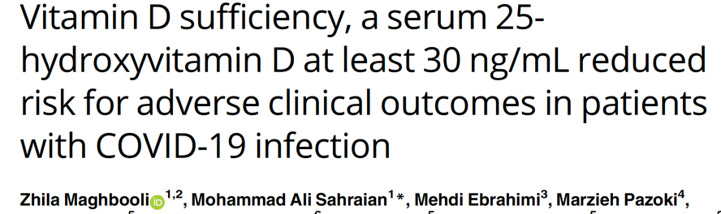

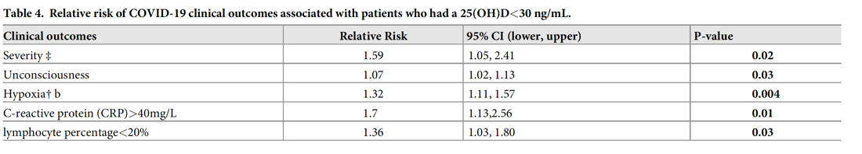
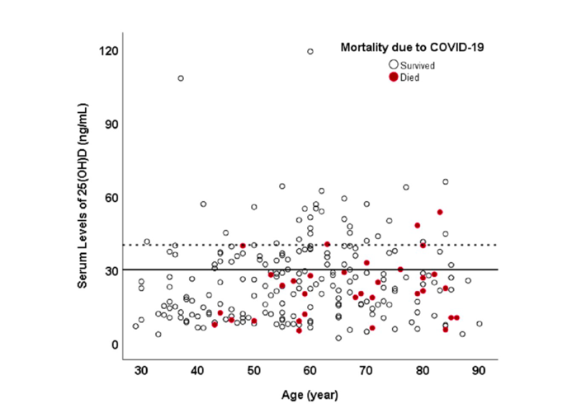
Cette étude confirme que des taux de vitamine D bas sont corrélés avec un risque accru de formes graves
5/10/2020

Slide 21
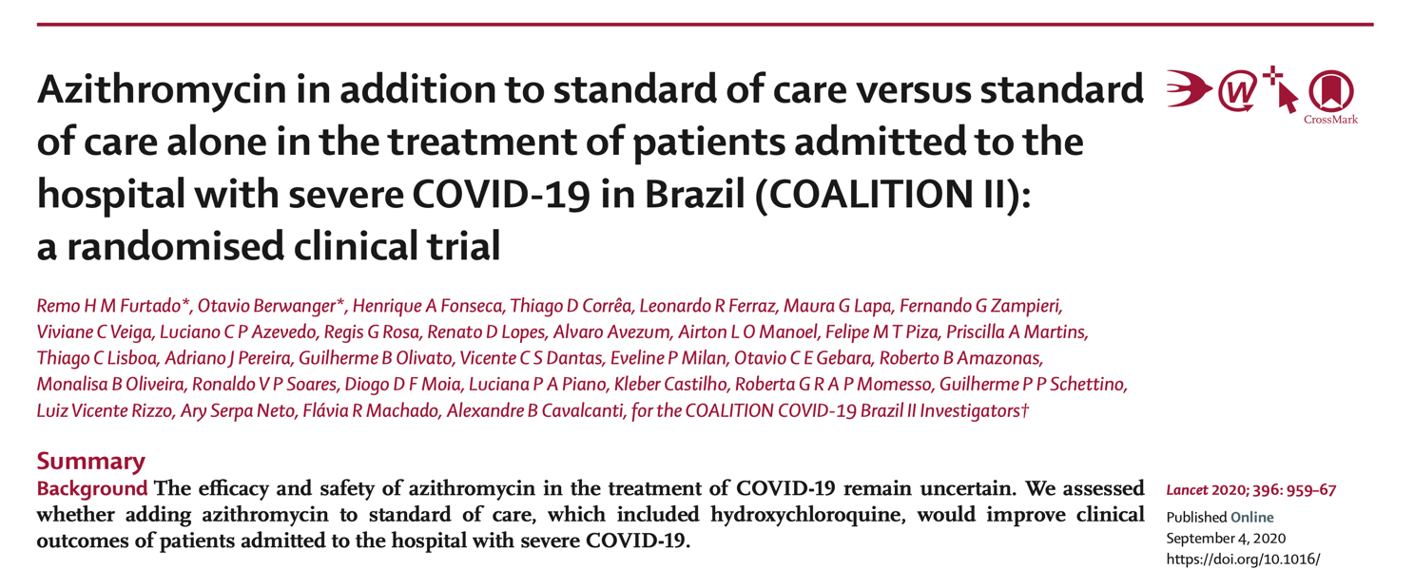
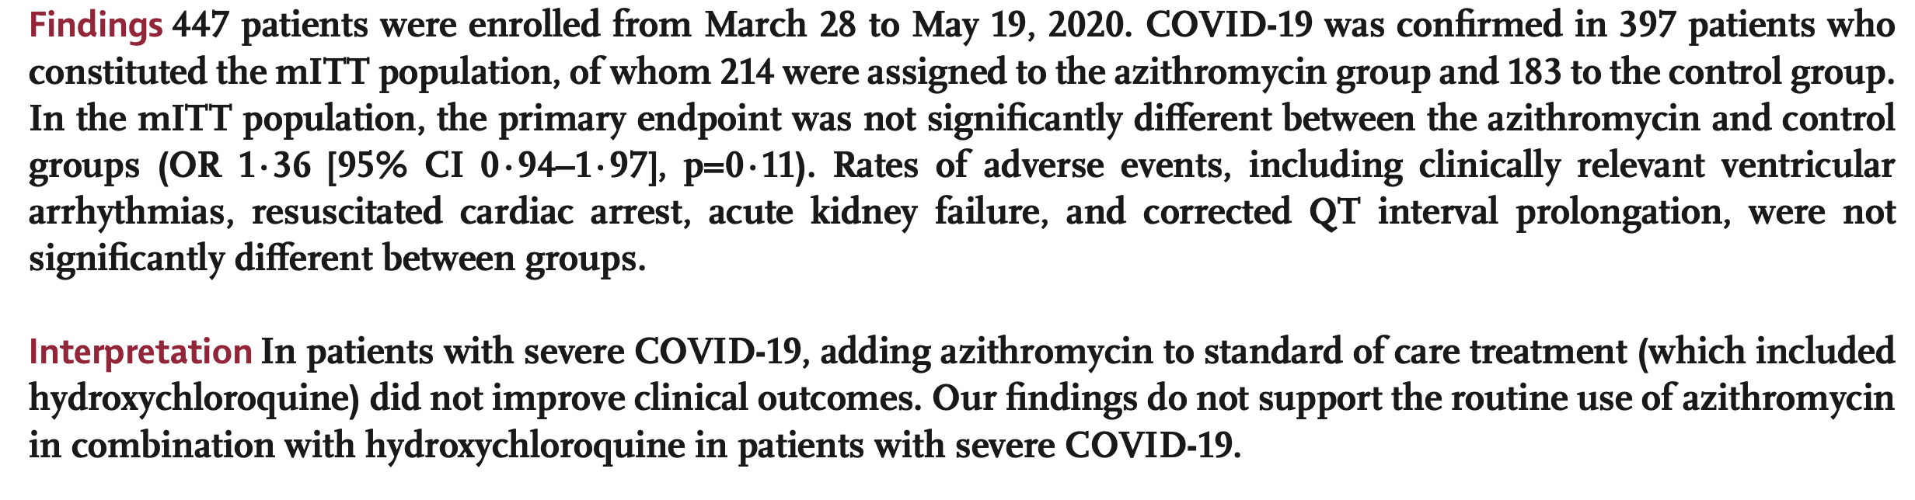
5/10/2020

Slide 22
CONTAMINATION
MALADIE
Asymptomatiques
Séquelles……..
Symptômes
Bénins
Graves
0
7
15
21
28
Contagiosité
0
4
7
15
21
28
.
...
..
.
...
..
..
..
.
..
.
.
...
..
..
.
.
.
...
...
...
..
..
..
..
.
.
…
...
.
.
PCR
0
4
7
15
21
28
…
..
…
…
…
……
…
..
………
…
..
…
Sérologie (Ac)
0
4
7
15
21
28
Contagiosité
2 à 4 jours avant les symptômes
Les asymptomatiques peuvent être contagieux
Diminue après 1 semaine de symptômes et 14 jours après la contamination
PCR
Une PCR + ne signifie pas forcément contagiosité
Tenir compte de la clinique, de l’existence ou non de symptômes et de la date estimée de contamination
Si PCR + chez asymptomatique, sans date de contact identifiée, le considérer en début de maladie (sauf si sérologie positive)
5/10/2020

Slide 23
Plan
  Epidémie, Mesures barrières, Transmissibilité, Contagiosité
  Immunité - Méthodes diagnostiques
5/10/2020

Slide 24
COVID-19 et Immunité : Incertitudes
Une proportion non négligeable (10 à 20%) des patients ayant été infectés et guéris garde une PCR + dans les semaines ou mois qui suivent l’infection
La majorité d’entre eux sont asymptomatiques
Quelques uns se plaignent d’asthénie
D’autres ont des symptômes respiratoires ou digestifs sans que l’on puisse affirmer que le SARS-CoV-2 en soit responsable
Un cas de réinfection a été rapporté à Hongkong
  Adulte pauci-symptomatique en Mars 2020 → PCR +
  PCR de nouveau + plusieurs mois après au décours d’un voyage en Europe
    Patient complètement asymptomatique
    Virus ≠ du premier (séquençage)
    Culture virale ? Sérologie ? Contagiosité ?
5/10/2020

Slide 25
COVID-19 et Immunité : Incertitudes
Mais :
    Un seul cas de maladie sévère ou grave décrit, un seul cas de 2ème maladie bénigne après une 1ère contamination
    Peu d’exemples de maladie infectieuse où la 2ème maladie soit plus grave que la première en population générale
Les patients PCR + à distance de l’infection, quand l’immunité a été mise en place, ne sont probablement pas ou peu contagieux et ne témoignent pas d’une circulation virale
Au décours du pic épidémique dans les régions fortement touchées, il est difficile d’interpréter une PCR positive sans
  Bien analyser les dates éventuelles de contamination et de début des symptômes
  Utiliser en cas de de doute une sérologie concomitante
5/10/2020

Slide 26
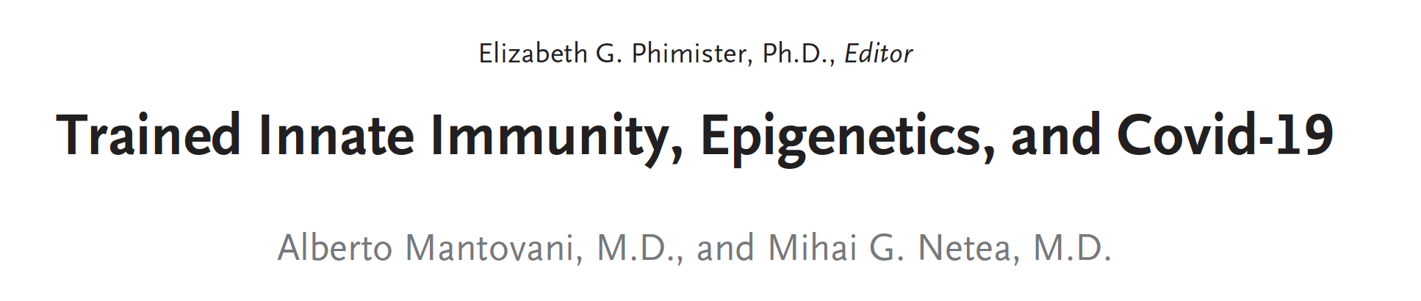
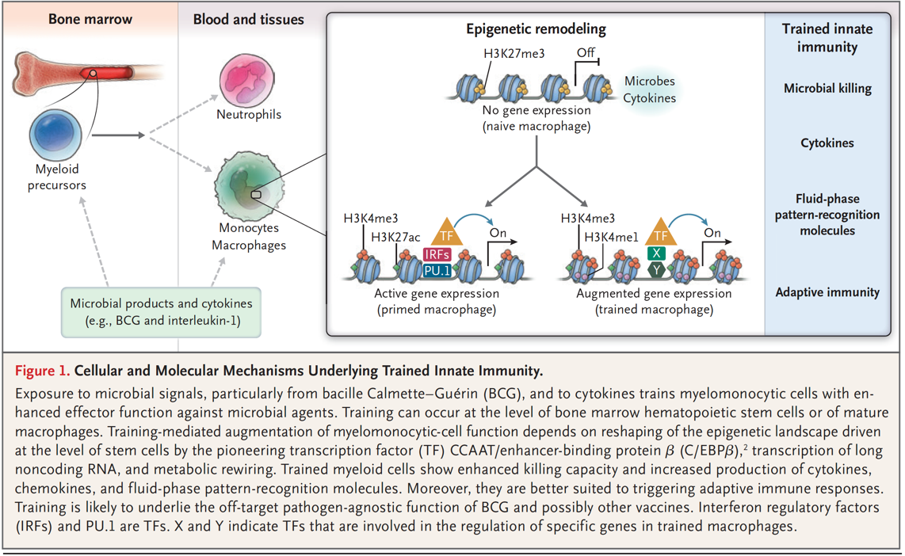
Cette synthèse décrit les liens éventuels entre protection contre le SARS-CoV-2, vaccins et immunité « entrainée »
5/10/2020
26

Slide 27
COVID-19 et Immunité : Incertitudes
Le fait qu’un test positif ne permette pas d’éliminer que le patient puisse avoir une PCR positive secondairement et les incertitudes sur la durée de protection expliquent que l’OMS se soit prononcée contre la délivrance de « passeport sérologique »
La durée de protection +++
  1 à 3 ans pour les coronavirus « habituels »
  2 à 14 ans de persistance d’Ac neutralisants pour le Sars-CoV-1
  Sars-CoV2 ???
Des études suggèrent que les taux d’anticorps (1)
  Diminuent progressivement en fonction de l’antigène, de l’individu et de la gravité de la maladie
  Mais qu’environ ¼ des patients asymptomatiques ou pauci-symptomatiques pourraient devenir séronégatifs après la contamination
  Ce qui n’exclut pas la persistance d’une immunité cellulaire (CD4, CD8)
En effet deux études (2,3) retrouvent une mémoire immunitaire des cellules T CD4 + et CD8 + induites par le SARS-CoV-2 chez des patients convalescents
1) Long Qx Nature Med June 2020
2) Peng Y BioRxiv 2020 June https://pubmed.ncbi.nlm.nih.gov/32577665/
3) Le Bert N Nature June 2020 https://pubmed.ncbi.nlm.nih.gov/32668444/
5/10/2020

Slide 28
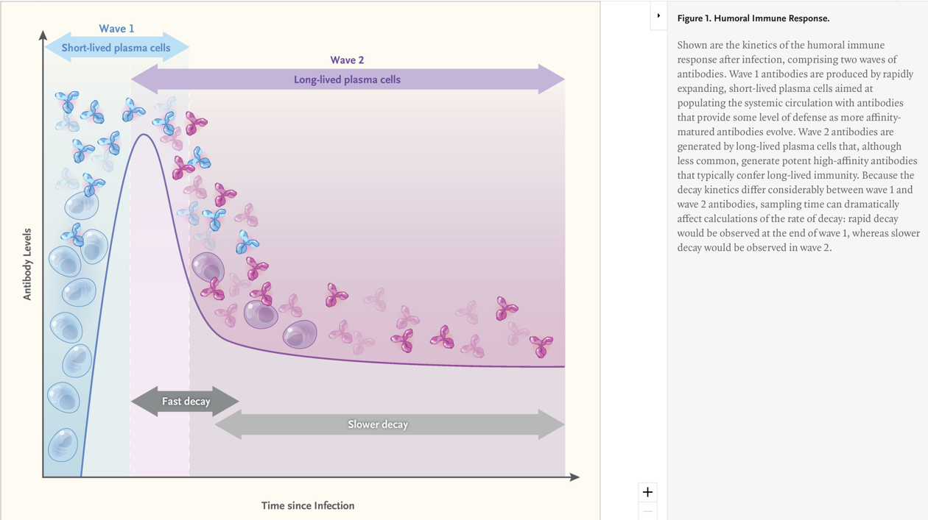
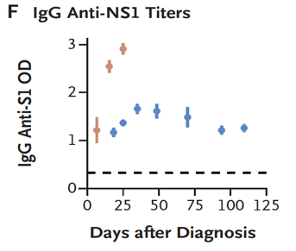
COVID-19 et Immunité : Incertitudes
Cette synthèse rappelle que pour le SARS-CoV-2, comme pour bien d’autres agents pathogènes, le pic de C° d’anticorps (fabriqués par des plasmocytes de demi-vie courte) est suivi d’un plateau, descendant plus doucement, fabriqués par des cellules à longue demi-vie
5/10/2020
https://www.nejm.org/doi/full/10.1056/NEJMoa2026116?query=featured_coronavirus

Slide 29
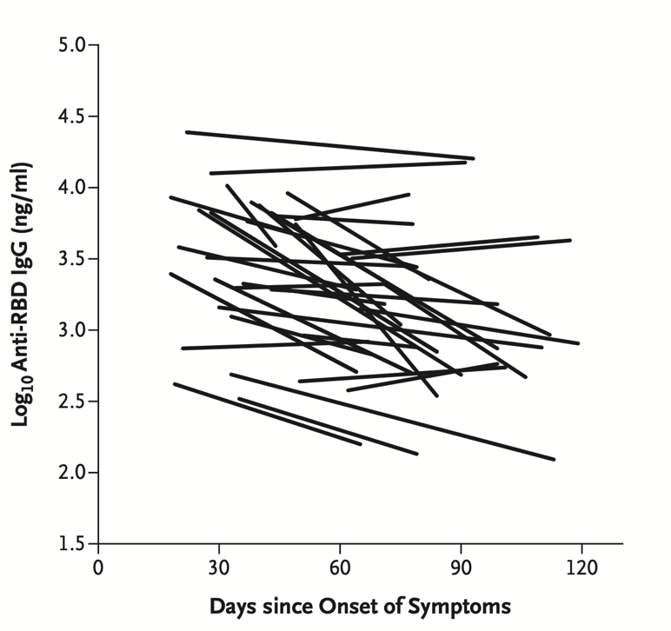
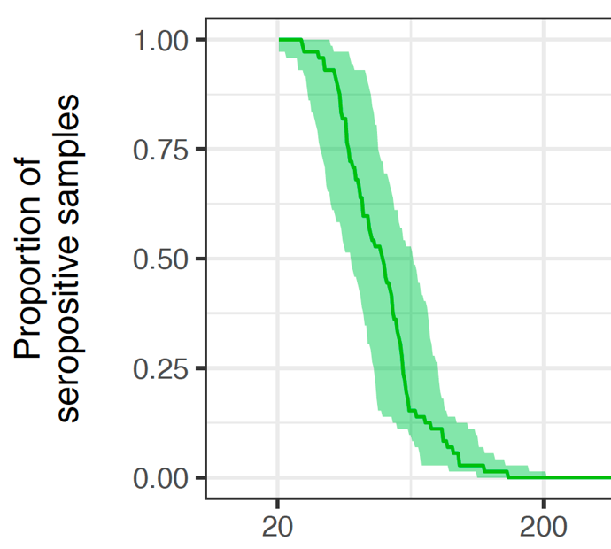
Les Ac. induits par l’infection déclinent mais de façon variable
d’un individu à l’autre
en fonction de l’antigène
d’une étude à l’autre
Rapid Decay of Anti-SARS-CoV-2 antibodies in Persons with Mild Covid-19
Ibarrondo et al NEJM 2020, July 21
Humoral response dynamics following Infectionwith SARS-CoV-2
Granjean et al doi: https://doi.org/10.1101/2020.07.16.20155663.
Demi-vie pour
Ac Anti nucléoprotéine : 52 j → 50 % négatif en 6 mois
Ac anti spike : 85 J
5/10/2020
29

Slide 30
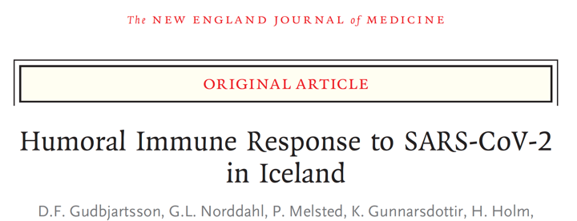
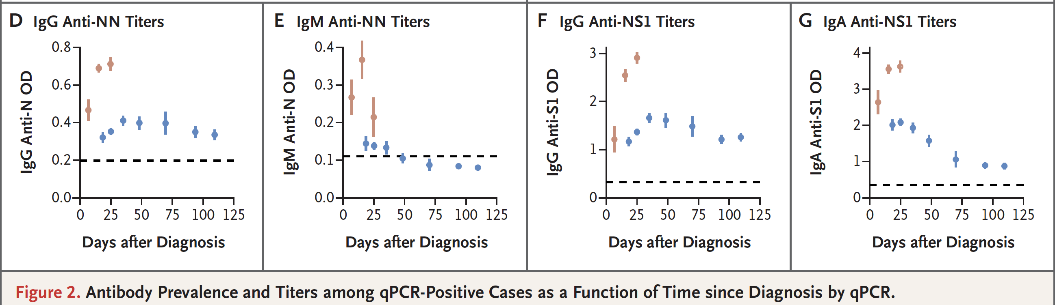
1107 des 1215 (91%) patients ayant guéri d’une infection à SARS-CoV-2 ont une sérologie +
44% des personnes infectées n’ont pas été diagnostiquées par PCR
Les taux d’anticorps ne diminuent pas dans les 4 mois
Risque de décès : 0,3 %
5/10/2020
https://www.nejm.org/doi/full/10.1056/NEJMoa2026116?query=featured_coronavirus
30

Slide 31
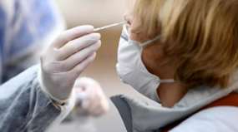
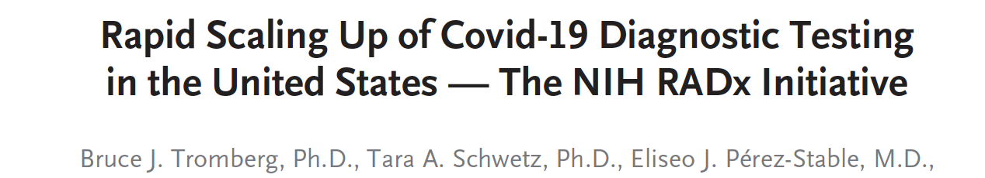
Détection du virus par des tests rapides
NEJM JULY 23, 2020
Antigen tests work by detecting the presence of viral proteins and can provide rapid results, similar to the way pregnancy tests operate.
Antigen tests can offer fast and scalable point-of-care performance, but they have lower sensitivity than most nucleic acid–based assays.
This limitation can be a concern in high-risk settings such as nursing homes, where missing the detection of an infected person can lead to serious consequences
Although a number of manufacturers are known to be developing antigen-based tests, to date only two have received an FDA EUA.
Contrairement aux PCR détectant l’ARN viral, les tests antigéniques détectent des protéines virales (comme les tests de grossesse ou les tests des angines)
Les tests antigéniques, s’ils sont très spécifiques, ne seront jamais aussi sensibles que les PCR
Ceci était déjà vrai pour tous les TDR existant déjà (Streptocoque, Grippe, palu…)
5/10/2020
31

Slide 32
Détection du virus par des tests rapides
NEJM JULY 23, 2020
Antigen tests work by detecting the presence of viral proteins and can provide rapid results, similar to the way pregnancy tests operate.
Antigen tests can offer fast and scalable point-of-care performance, but they have lower sensitivity than most nucleic acid–based assays.
This limitation can be a concern in high-risk settings such as nursing homes, where missing the detection of an infected person can lead to serious consequences
Although a number of manufacturers are known to be developing antigen-based tests, to date only two have received an FDA EUA.
Ils ne peuvent pas être utilisés pour des patients à haut risque ou lorsque la non détection du virus peut avoir des conséquences importantes en terme de contagion
Ils sont d’autant plus sensibles
  que l’on est au début de la maladie
  que la charge virale est élevée
  que la réplication virale est compète aboutissant à des virions
5/10/2020
32

Slide 33
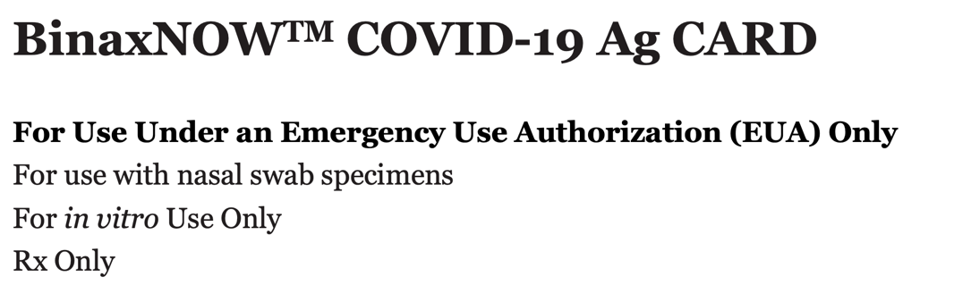

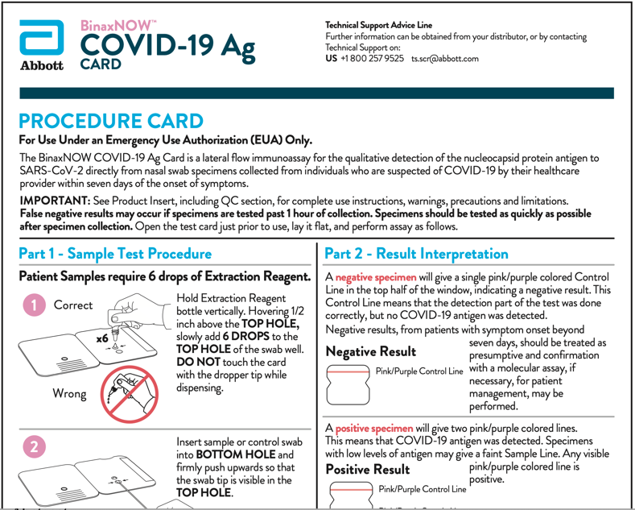
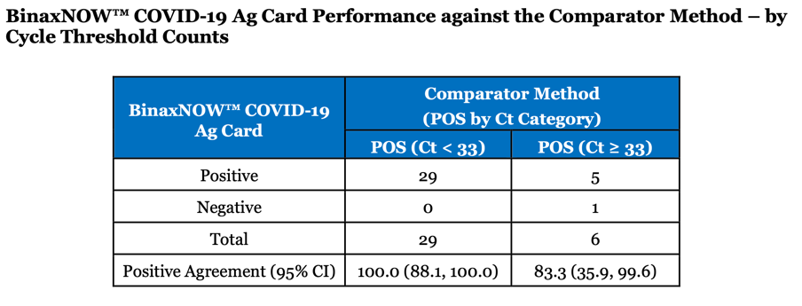
5/10/2020

Slide 34
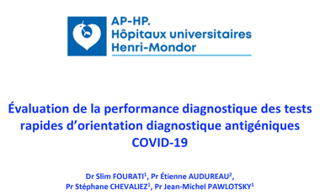
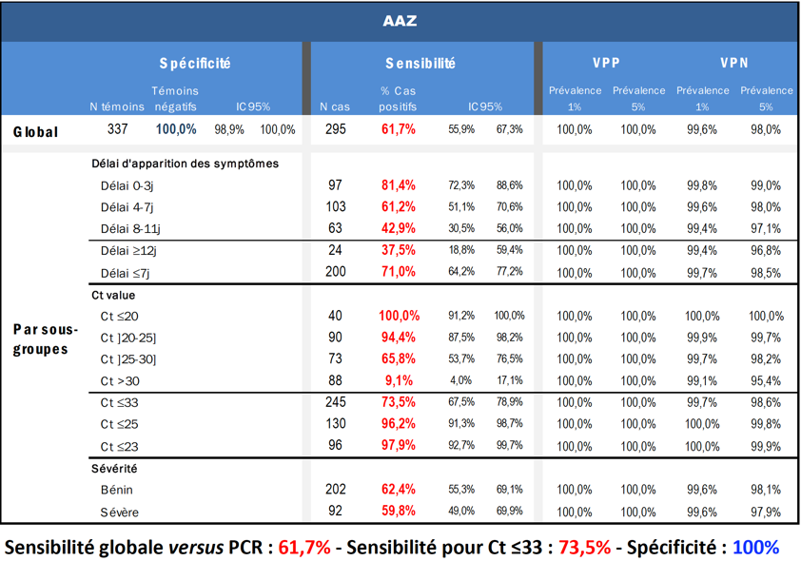
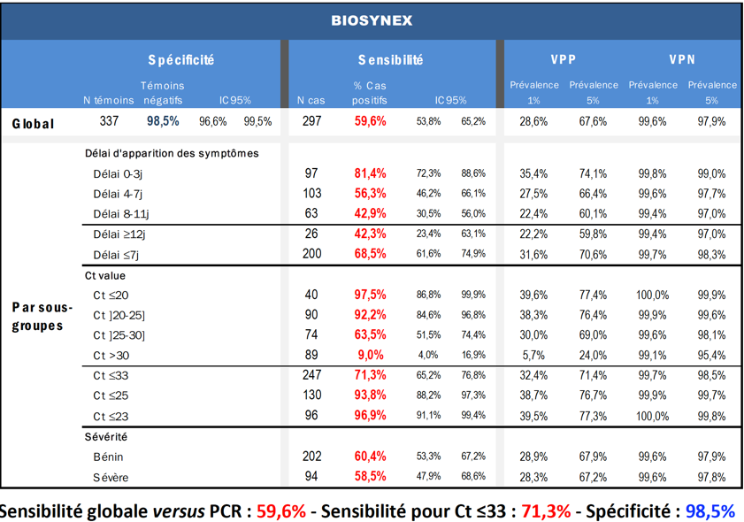
Performances des TDR disponibles
La spécificité de ces tests est excellente → médicalement inutile de contrôler les tests +
La sensibilité des TDR est
  - Certainement sous estimée car elle a été étudiée sur des restes de PCR congelés (dilution du prélèvement +++)
  - BONNE pour les charges virales élevées → REPERAGE DES PATIENTS CONTAGIEUX
5/10/2020
34

Slide 35

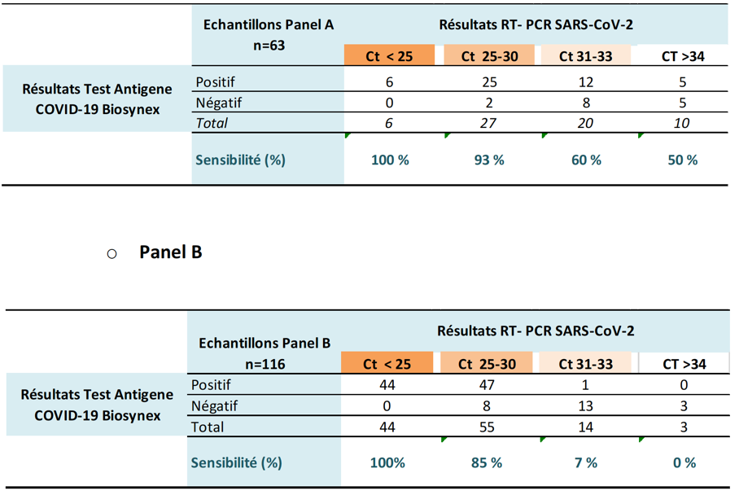
Performances des TDR disponibles
BIOSINEX
Prélèvements frais
Spécificité = 100%
Prélèvements congelés
La spécificité de ces tests est excellente → médicalement inutile de contrôler les tests +
La sensibilité des TDR est
  - Certainement sous estimée car elle a été étudiée sur des restes de PCR congelés (dilution du prélèvement +++)
  - BONNE pour les charges virales élevées → REPERAGE DES PATIENTS CONTAGIEUX
5/10/2020
35

Slide 36
Avantages et Inconvénients comparés PCRs vs Tests Antigéniques
Jusqu’à présent, le diagnostic repose sur la PCR qui présente de nombreux inconvénients:
  Coût > 50€/test
  Équipement → laboratoire →transport
  Caractère désagréable du prélèvement
  Surtout, le délai en jours voire en semaines
  Durée de positivité >>> Durée de contagiosité → quarantaines inutiles.
  On estime qu’au mieux, seulement 1/5 à 1/10 des cas dans une population
Des TDR moins sensibles que la PCR sont probablement plus intéressants
  Très spécifiques
  Suffisamment sensibles pour les charges virales élevées
  Réponse en quelques minutes
  Aucun équipement
  Coût très faible (quelques € s’ils sont commandés en grand nombre)
  Répéter les tests pour avoir une vision plus réaliste de la réalité → isolement
https://www.theatlantic.com/health/archive/2020/09/k-overlooked-variable-driving-pandemic/616548/
5/10/2020

Slide 37
Démarche de diagnostic si des TDR disponibles
Suspicion de COVID
TDR
-
+
Patient à faible risque
(pas de nombreux contacts, pas de facteurs de risque de COVID grave)
Risque fort
Déclenchement du traçage
et de l’isolement
PCR
Surveillance
5/10/2020
37

Slide 38
Ces TDR, si les autorités de santé comprennent (enfin !!!) leurs rôles, vont être un tournant dans la maladie
  Positif : ils permettent un diagnostic rapide des patients infectés et d’installer très rapidement et très fermement les mesures d’isolement ainsi que le dépistage précoce des contacts
  Négatif : ils éviteront des isolements inutiles, car les patients les plus contagieux seront dépistés précocement
  Ils pourraient s’avérer utiles pour dépister les sujets (les plus) contagieux avant des réunions comportant plusieurs personnes
    Cérémonies religieuses
    Fêtes
    Réunions professionnelles….
  Enfin, ils pourraient rapidement être envisagés comme home-test réalisés (fréquemment) par les patients eux-mêmes
5/10/2020
38

Slide 39
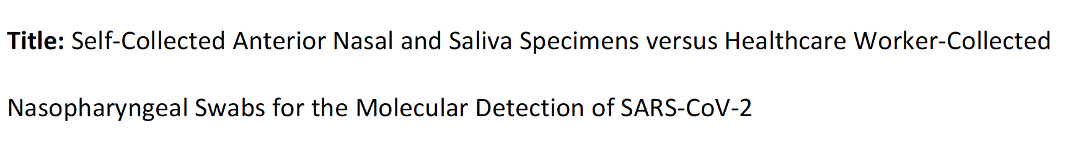
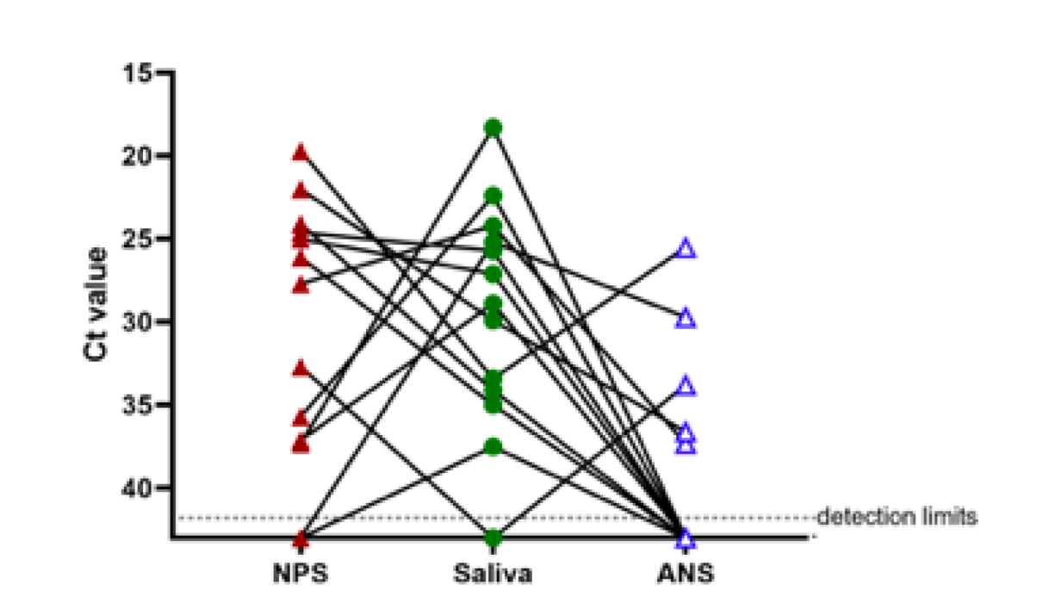
Cette étude suggère qu’en cas d’auto-prélèvements par les patients, la charge virale est plus élevée dans la salive que dans la partie antérieure du nez
J. Clin. Microbiol. doi:10.1128/JCM.01824-20
5/10/2020

Slide 40
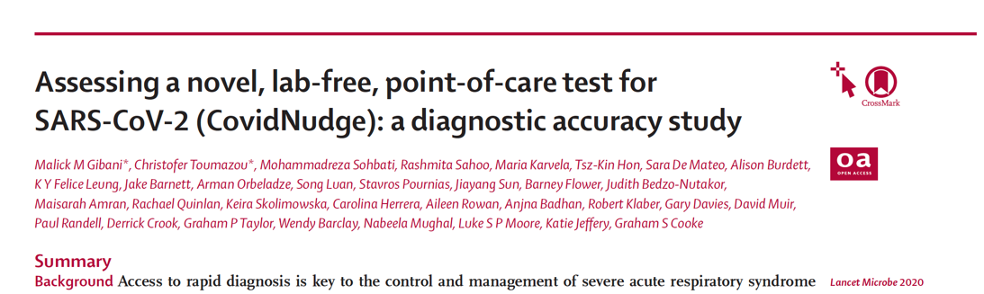
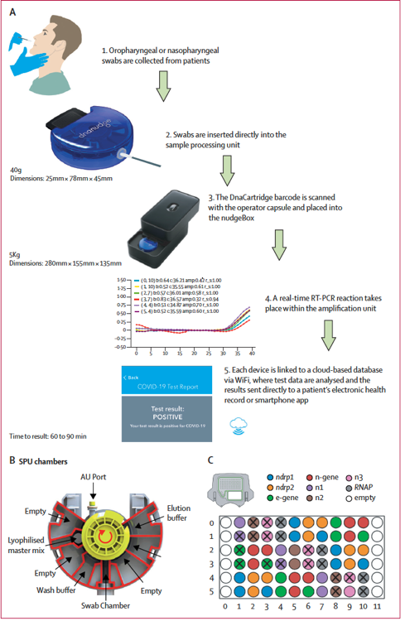
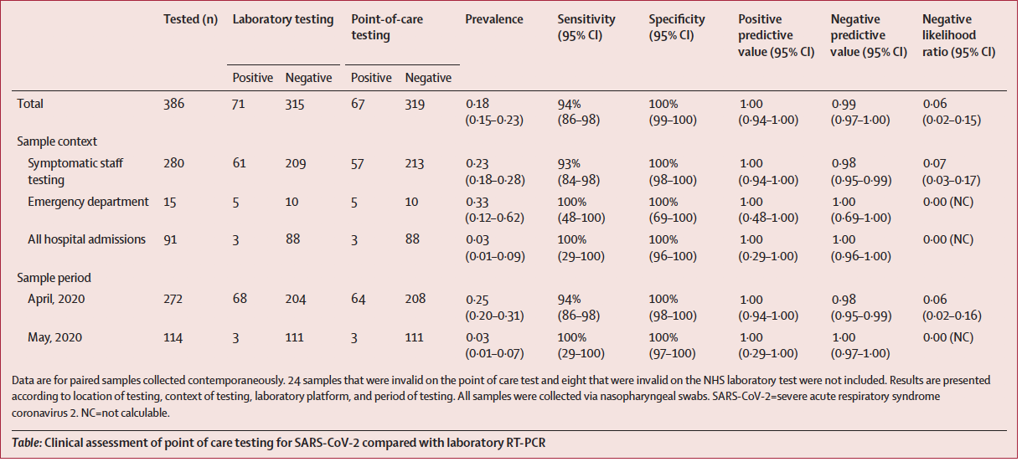
5/10/2020

Slide 41
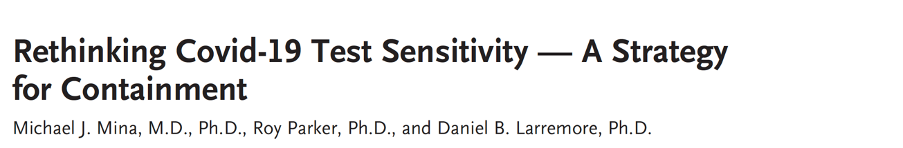
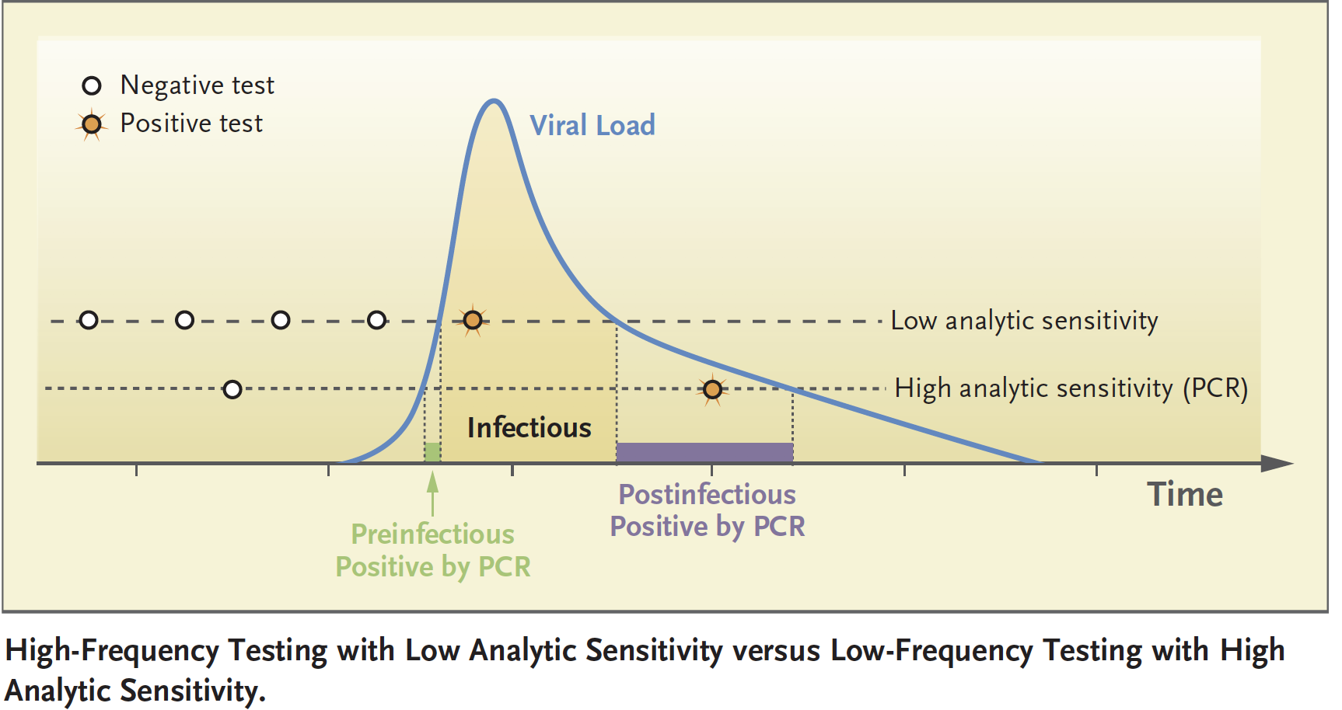

5/10/2020

Slide 42
CONTAMINATION
MALADIE
Asymptomatiques
Séquelles……..
Symptômes
Bénins
Graves
0
7
15
21
28
Contagiosité
0
4
7
15
21
28
.
...
..
.
...
..
..
..
.
..
.
.
...
..
..
.
.
.
...
...
...
..
..
..
..
.
.
…
...
.
.
PCR
0
4
7
15
21
28
…
..
…
…
…
……
…
..
………
…
..
…
Sérologie (Ac)
0
4
7
15
21
28
Contagiosité
2 à 4 jours avant les symptômes
Les asymptomatiques peuvent être contagieux
Diminue après 1 semaine de symptômes et 14 jours après la contamination
PCR
Une PCR + ne signifie pas forcément contagiosité
Tenir compte de la clinique, de l’existence ou non de symptômes et de la date estimée de contamination
Si PCR + chez asymptomatique, sans date de contact identifiée, le considérer en début de maladie (sauf si sérologie positive)
5/10/2020

Slide 43
Plan
  Epidémie, Mesures barrières, Transmissibilité, Contagiosité
  Immunité - Méthodes diagnostiques
  Formes cliniques chez l’enfant et stratégies de dépistage
5/10/2020

Slide 44
Pyramide des manifestations cliniques du SARS-CoV-2
Deaths
Severe
in intensive care
Severe hospitalised
Symptomatic, ambulatory
Paucisymptomatic
Asymptomatic
Adultes
Asymptomatic
Paucisymptomatic
Enfants
5/10/2020

Slide 45
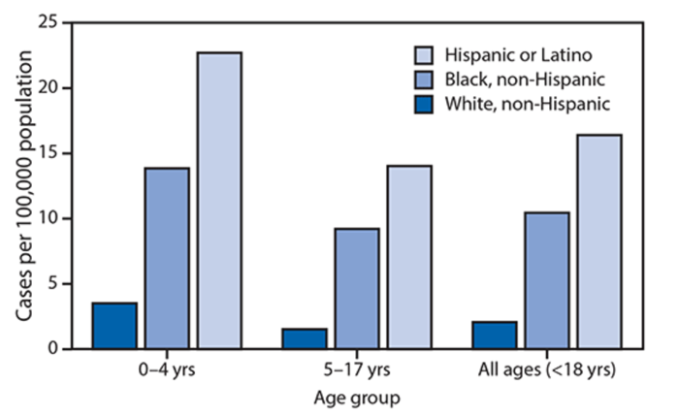
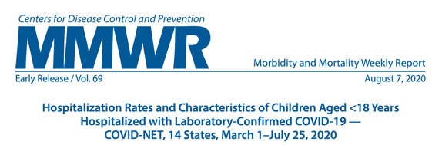
Pyramide des manifestations cliniques du SARS-CoV-2 chez l’enfant
La forme de la pyramide peut changer en fonction
de l’âge, de facteurs ethniques, du stade épidémique,
de facteurs sociaux…
Asymptomatic
Paucisymptomatic
5/10/2020

Slide 46
Les enfants : moins contaminés, maladies moins graves, moins contaminants
Raisons potentielles
Comparés aux adultes
Réduction de l’exposition au SARS-CoV-2 ¹
Réduction de l’expression de l’ ACE2 ²
Meilleure immunité “innée” entrainée
Réduction des réactions immuno-pathologiques¹
Meilleure réparation tissulaire⁴
Moins de comorbidités⁴
Contrôle plus rapide de l’infection
5/10/2020

Slide 47
Chez quels enfants faire une PCR* ?
A tout âge, en présence de symptômes infectieux inhabituels par leur durée, leur nature, ou leur gravité
Tous les enfants hospitalisés
Chez les enfants de plus de 6 ans, devant tout syndrome infectieux dont le tableau clinique et/ou biologique n’a pas permis un diagnostic précis (angine à SGA, pneumonie, infection urinaire…)
Tous les enfants, quel que soit l’âge, lorsqu’un cas contact intra familial ou un contact prolongé (internat, nuit partagée..) a été diagnostiqué, même en l’absence de tout symptôme
En cas de contact** extra-familial (type contact scolaire ou récréatif) avec une personne se révélant ultérieurement COVID +, les enfants de moins de 6 ans ne seront prélevés systématiquement que lorsqu’ils sont symptomatiques
* Un test antigénique positif a la même valeur diagnostique qu’une PCR (spécificité excellente), négatif, il n’a pas la même valeur (sensibilité moindre)
**Contact : durée > 15 mn, sans distancement ni port rigoureux du masque
5/10/2020

Slide 48
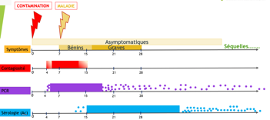
Quand faire une PCR chez l’enfant* ?
Immédiatement
  à tout âge, en présence de symptômes infectieux inhabituels par leur durée ou par leur nature :
  chez l’enfant de plus de 6 ans devant tout syndrome infectieux dont le diagnostic clinique et/ou biologique n’a pas permis un diagnostic précis (angine à SGA, pneumonie, infection urinaire…)
Si contact** « unique » avec une personne se révélant ultérieurement PCR + et en absence de symptômes évocateurs:
  Effectuer PCR 6 à 8 jours après le contact
  En mettant en place une surveillance clinique
Si contacts répétés sur une période donnée, avec une même personne se révélant ultérieurement PCR + (parents, autres membres du foyer…)
  Effectuer PCR 6 à 8 jours après le premier jour où l’on estime que le sujet contact était contaminant
  Refaire une PCR 6 à 8 jours après le dernier jour où l’on estime que le sujet contact était contaminant ?
5/10/2020

Slide 49
Quand proposer une éviction de collectivité ou isolement?
Tout enfant COVID+ doit être exclu de la classe pendant 7 jours, et plus longtemps en cas de persistance des symptômes. Un contrôle PCR n’est pas nécessaire pour le retour en collectivité.
Si un enfant est dépisté COVID+ (dépistage intrafamilial ou en collectivité) et est asymptomatique, la règle de l’exclusion pendant 7 jours s’applique. Un contrôle PCR n’est pas nécessaire pour le retour en collectivité.
Tout enfant symptomatique, mais sans indication à une PCR COVID, est exclu de la collectivité pendant la durée des symptômes. Une PCR COVID n’est nécessaire qu’en cas de symptômes se prolongeant au-delà des délais habituels (ex: 3 jours pour la fièvre).
Une fermeture de classe ne se justifie que si au moins 3 enfants sont infectés COVID+ dans la même classe ou section.
5/10/2020
COVID19 et écoles -Propositions de la Société Française de Pédiatrie

Slide 50
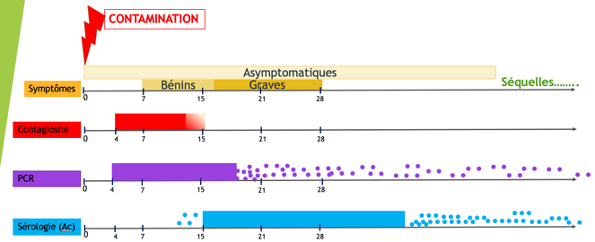
Vignette 1
Une adolescente de 12 ans vient en consultation le 6 octobre, car elle a participé à un dîner familial le 1er octobre.
Deux des personnes présentes à ce dîner, dont un enfant, ont présenté des symptômes évocateurs 2 jours plus tard. Leurs PCR sont positives.
Quelle démarche proposez-vous ?
Les 2 personnes présentes étaient possiblement contagieuses lors du dîner.
Il faut donc proposer une PCR entre le 8 et le 10 octobre (délai idéal pour la réalisation du test) et en attendant le résultat, proscrire le retour en collectivité.
- Si la PCR est négative → retour en collectivité
- Si la PCR est positive → Eviction une semaine (à peu près 14 jours après la date du contage)
5/10/2020

Slide 51
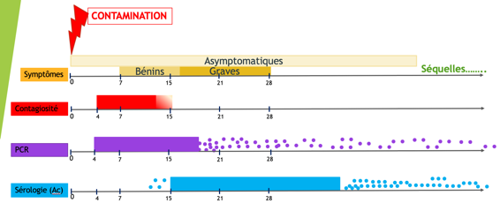
Vignette 2
Je reçois en consultation une mère avec son enfant de 8 mois, gardé en crèche.
Cette mère, vient d’être dépistée dans le cadre de son travail, et a une PCR positive, sans symptôme ni notion de contamination. Son enfant a fréquenté normalement la crèche les jours précédents.
Quelle démarche proposez-vous vis-à-vis de l’enfant qui ne présente aucun symptôme ?
Cette situation est plus difficile car on ignore depuis combien de temps cette mère a une PCR positive (intérêt de la sérologie ?) et le contact avec son enfant est quotidien.
Cet enfant étant en crèche, il est nécessaire de faire une PCR
  Si la PCR est négative, contagion antérieure peu probable au niveau de la crèche mais éviction de la crèche pendant 14 jours depuis la PCR + de la mère
  Si la PCR est positive, éviction pendant 8 jours et alerter la crèche pour une surveillance clinique des enfants:
    Si un enfant présente des symptômes : lui faire une PCR et si elle est positive, il faut tester tous les enfants et les adultes.
    La fermeture de la section ou de la crèche doit être envisagée si 3 sujets (enfants et/ou adultes) sont infectés
5/10/2020

Slide 52
Vignette 3
Je reçois un appel d’une « mamie » médecin toujours en activité libérale, qui a été dépistée de façon systématique en septembre du fait des recommandations officielles.
Sa PCR est positive mais elle n’a pas eu, ni n’a de symptômes, et n’a pas de notion de contamination.
Elle a eu ces derniers temps, des contacts répétés avec ses enfants et nombreux petits enfants.
Quelle démarche proposez-vous ?
Cette situation est difficile car on ignore depuis combien de temps sa PCR est positive.
  Proposer une sérologie :
    Si elle est positive en IgG, elle affirmera qu’elle a été infectée depuis plus de 10 jours et qu’elle est probablement peu ou pas contagieuse et la reprise du travail peut être rapide
    Si elle est négative, elle témoignera que la contamination est récente et elle devra donc observer une période d’isolement d’au moins 7 jours, si elle n’est pas symptomatique.
Quelque soit les résultats de la sérologie, enfants et petits-enfants doivent être testés par PCR
5/10/2020

Slide 53
Plan
  Epidémie, Mesures barrières, Transmissibilité, Contagiosité
  Immunité - Méthodes diagnostiques
  Formes cliniques chez l’enfant et stratégies de dépistage
  Transmissibilité chez l’enfant, écoles et crèches
5/10/2020

Slide 54
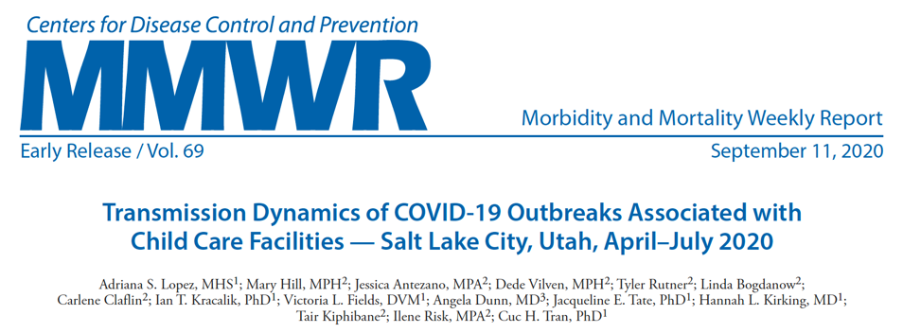
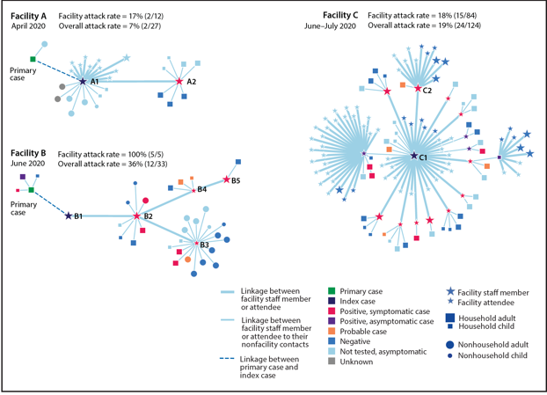
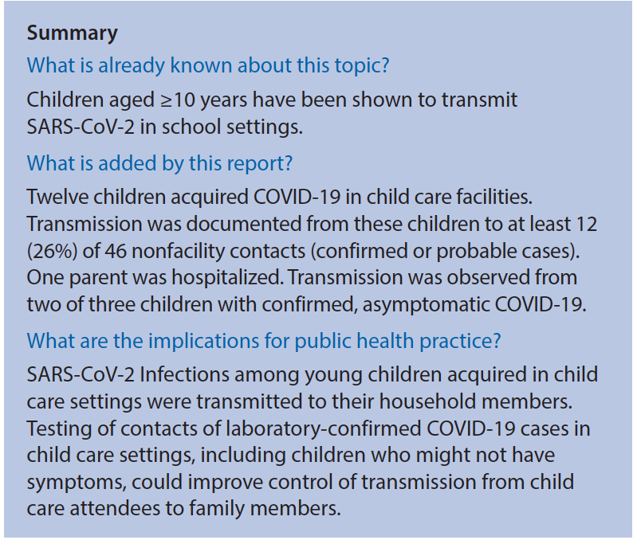
Cette étude décrit quelques cas de contaminations familiales à partir d’enfants en crèche ou en école.
Cela montre que c’est possible, mais que ce n’est pas la règle.
5/10/2020
54

Slide 55
Plan
  Epidémie, Mesures barrières, Transmissibilité, Contagiosité
  Immunité - Méthodes diagnostiques
  Formes cliniques chez l’enfant et stratégies de dépistage
  Transmissibilité chez l’enfant, écoles et crèche
  Vaccination en période de pandémie
5/10/2020

Slide 56
Pandémie SARS-CoV-2 et Vaccination Grippe
Arguments pour la vaccination
Une épidémie de grippe même modeste survenant pendant un pic pandémique achèverait le système de soin
Les signes cliniques de la grippe sont in-distinguables des signes de la COVID-19
  Test
  Isolement…
Les co-infections sont possibles et probablement délétères chez les sujets âgés
Alors que les enfants jouent un rôle modeste dans la dynamique de l’épidémie, ils jouent un rôle majeur dans la grippe → les écoles doivent quand même rester ouvertes en hiver
Arguments contre la vaccination
Bons arguments
  Les mesures de distanciation, masque et lavage des mains vont limiter l’épidémie de Grippe
  Les vaccins contre la grippe ont une efficacité imprévisible souvent modeste
  disponibilité des doses
Mauvais arguments
  Vaccin « mal toléré »
  Augmenterait le risque d’infection à d’autres virus y compris les autres coronavirus
5/10/2020

Slide 57
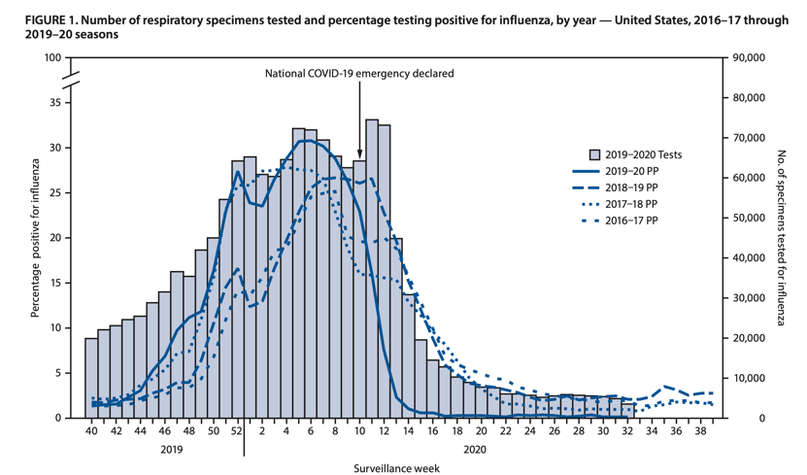
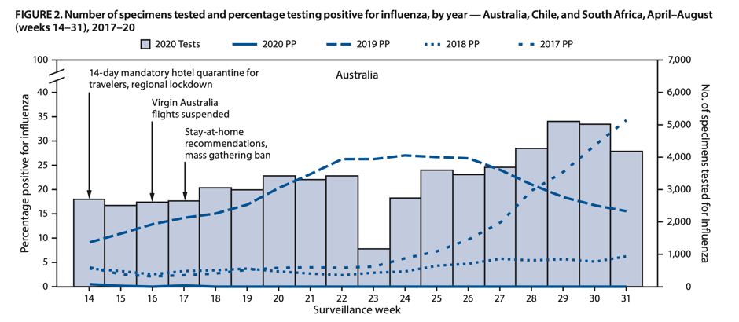
Les mesures de distanciation, masques et lavages des mains, vont limiter l’épidémie de grippe : c’est vrai, mais jusqu’à quel point?
Si la pandémie progresse dans certaines régions, c’est que les mesures d’hygiène n’ont pas été suffisamment respectées. Risque de grippe plus important
5/10/2020

Slide 58
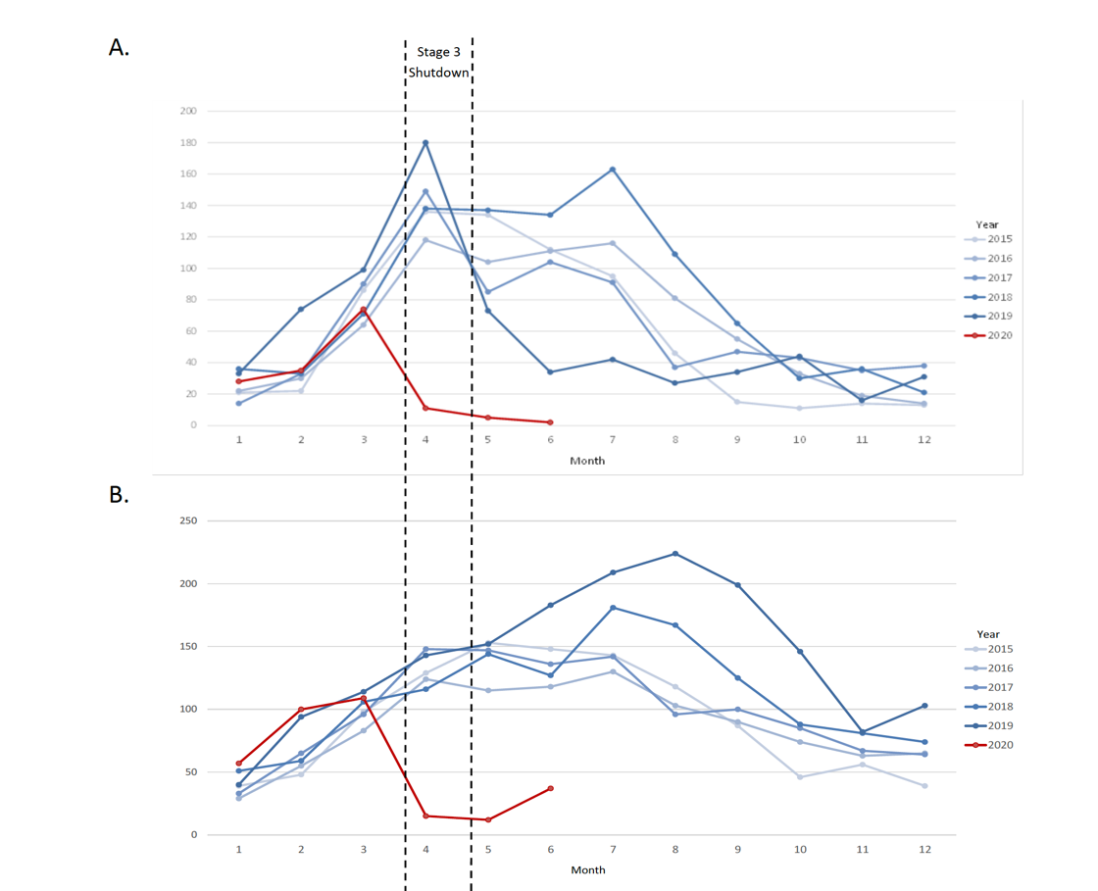
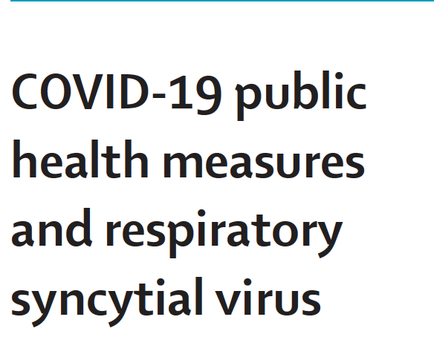

PCR VRS +
Diagnostics
de Bronchiolite+
Comme pour la grippe, les épidémies de VRS et de bronchiolite ont été beaucoup moins fortes que les autres années. A noter cependant la petite remontée des bronchiolites probablement due au SARS-CoV-2
5/10/2020
https://www.ncbi.nlm.nih.gov/pmc/articles/PMC7500894/

Slide 59
PCR VRS +
Diagnostics
de Bronchiolite+
Cela ne sera pas forcément le cas en France
- Confinement et mesures d’hygiène moins stricts qu’en Australie
- Crèches et écoles ouvertes…
5/10/2020
https://www.ncbi.nlm.nih.gov/pmc/articles/PMC7500894/

Slide 60
Vu la disponibilité des vaccins
  Assurer la meilleure protection possible des personnes à risques de complications.
  Les personnes en bonne santé souhaitant cette année se faire vacciner pour la première fois ne doivent pas priver de vaccin les personnes à risques.
  Il est donc demandé à tous les professionnels de prévoir 2 phases de vaccination :
    Octobre- Début Novembre :
      vaccination des personnes appartenant aux catégories à risque
      celles régulièrement en contact personnel ou professionnel avec elles
    Après le 15 Novembre :
      vaccination des autres personnes souhaitant se faire vacciner
Quelle stratégie de vaccination grippe cette année ?
5/10/2020

Slide 61
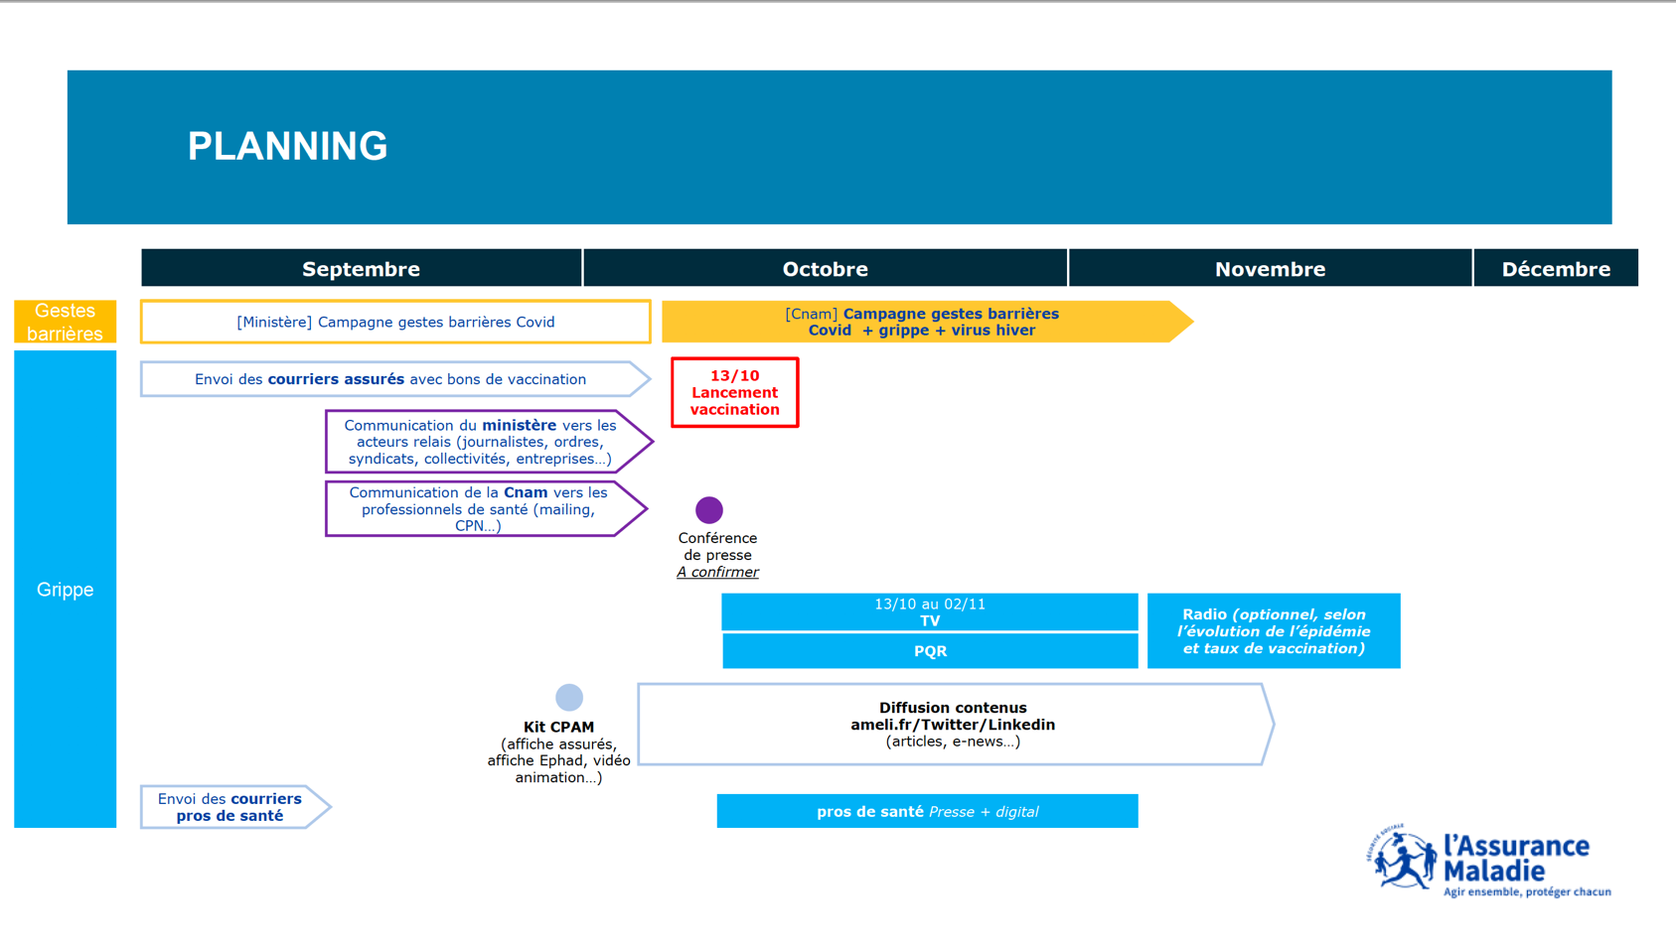
5/10/2020

Slide 62
Plan
  Epidémie, Mesures barrières, Transmissibilité, Contagiosité
  Immunité - Méthodes diagnostiques
  Formes cliniques chez l’enfant et stratégies de dépistage
  Transmissibilité chez l’enfant, écoles et crèches
  Vaccination en période de pandémie
  Vaccination contre le COVID-19 & SARS-CoV2
5/10/2020

Slide 63
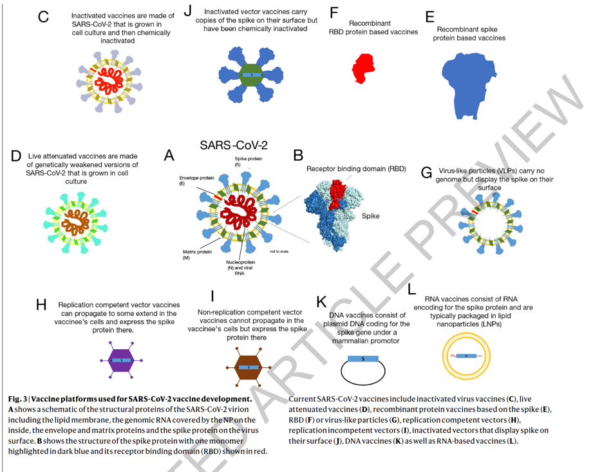
≠ types de vaccins contre le SARS-CoV-2
Krammer F, Nature https://doi.org/10.1038/s41586-020-2798-3
5/10/2020

Slide 64

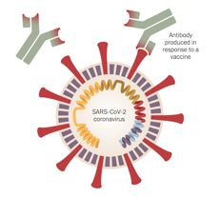
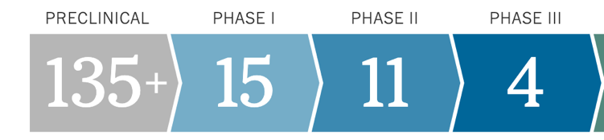
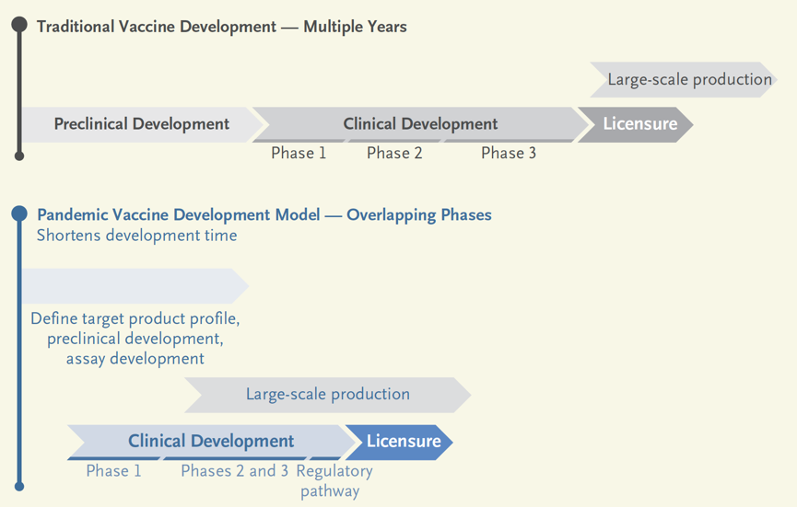
Vaccins contre le SARS-CoV-2
> 155 vaccins contre le SARS-CoV-2 sont en développement
15 Aout
321 32 10
2 Septembre
280.000 sujets
32 pays
À notre connaissance
– peu de sujet âgé
- pas d’enfant
Ref : The New York Times -Coronavirus Vaccine Tracker
By Jonathan Corum, Denise Grady, Sui-Lee Wee and Carl ZimmerUpdated July 16, 2020
InfoVac Suisse Octobre 2020 https://www.infovac.ch/fr/les-vaccins/par-maladie/coronavirus-covid-19
Nature Krammer F https://doi.org/10.1038/s41586-020-2798-3
Lurie N NEJM May 2020 https://www.nejm.org/doi/full/10.1056/NEJMp2005630?query=featured_home
Than Le https://www.nature.com/articles/d41573-020-00151-8?utm_source=Nature+Briefing&utm_campaign=6bcfacc11e-briefing-dy-20200904&utm_medium=email&utm_term=0_c9dfd39373-6bcfacc11e-45659754
5/10/2020
64

Slide 65

5/10/2020

Slide 66

Vaccins contre le SARS-CoV-2
Même si
  le temps nécessaire au développement habituel d’un vaccin est réduit
  les essais cliniques de phase 3 ont commencé (10)
Même si des premiers résultats d’efficacité cliniques seront probablement disponibles dès les prochaines semaines sur quelques milliers de malades
Il faudra certainement encore de nombreux mois (fin 2020-début 2021) avant de démontrer
  Les niveaux d’efficacité d’un ou plusieurs vaccins
    Contre la maladie (forme graves → pauci symptomatiques)
    Contre le portage viral
    Contre la transmission
  Leurs tolérances ( surveillance nécessaire plusieurs mois+++)
Permettant une évaluation réelle du rapport bénéfice/risque
InfoVac Suisse Mai 2020 & Nature
Lurie N NEJM May 2020 https://www.nejm.org/doi/full/10.1056/NEJMp2005630?query=featured_home
5/10/2020
66

Slide 67

Vaccins contre le SARS-CoV-2
Même si la fabrication des vaccins débute avant les résultats des études cliniques,
un délai plus important sera nécessaire pour
Qu’ils soient disponibles en quantité suffisante pour être administrés
  à la population générale
  ou aux patients adultes à haut risque de complications
  ou aux sujets à risque plus important d’exposition (personnel soignant mais pas que…)
Que des campagnes de vaccination massive soient organisées
Que l’on puisse convaincre la population d’être vaccinée
| Vol 580 | 30 April 2020 | 577Références : InfoVac Suisse Mai 2020 & Nature
Lurie N NEJM May 2020 https://www.nejm.org/doi/full/10.1056/NEJMp2005630?query=featured_home
5/10/2020
67

Slide 68



Recombinant, nanoparticule, adjuvé (Matrix-M1)
Phase 1-2 : 150 sujets
Bénéfice immunologique de l’adjuvant
Réponse TH1
Taux d’Ac > maladie naturelle
Tolérance habituelle
5/10/2020
68

Slide 69


Et le vaccin Russe ?
2 composants : 2 vecteurs viraux avec 2 protéines « spike » ≠
Phase 1 : 76 sujets
Pas de groupe « contrôle »
Réponse immunologique « similaire à celle des sujets
Réponse TH1
Taux d’Ac. neutralisants
Similaire à la maladie naturelle
Tolérance à court terme habituelle
Aucun vaccin russe, chinois ou indien n’a jamais été enregistré en Europe ou aux USA : Standard de qualité et de contrôle ?
5/10/2020
https://doi.org/10.1016/S0140-6736(20)31866-3
69

Slide 70



Et les seniors ?
Les seniors avec ce vaccin et la dose forte semblent avoir une immunogénicité et une tolérance comparables aux plus jeunes
(70 patients)
5/10/2020

Slide 71

Réponses et questions posées par les premières études vaccins chez l’homme
Par les technologies utilisées (ARN et Adénovirus vecteur)
  Une immunité dans les semaines suivantes > à la maladie a été obtenue
  Une tolérance « immédiate » acceptable (variable pour la seconde dose)
5 étapes majeurs restent à franchir en partie grâce aux phases 3 déjà débutées
  Tolérance (EI rares mais graves) à large échelle d’autant plus que ces vaccins sont le fruit de technologies non utilisées en routine chez les vaccins disponibles dans l’espèce humaine
  Niveau d’efficacité à court terme pour :
    - Portage-contagiosité
    - Maladie-sévérité
  Efficacité/tolérance dans les populations les plus à risque non encore ou pas suffisamment testées
  Durée de protection
Restera après
  La rapidité de la production industrielle
  Le choix des cibles en fonction de la disponibilité et des résultats
  Convaincre la population > obligation
  La mise en place de campagne de vaccination à large échelle
5/10/2020

